Slide 1

Implementación de MO y graphviz
Taller 5

Slide 2

Temas a tratar en el taller de hoy
Repaso de Matriz ortogonal
Implementación de Matriz ortogonal
Teoría de Graphviz
Ejemplo básico de Graphviz
Fin

Slide 3

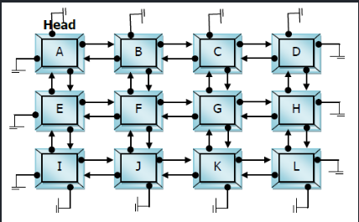
Matriz Ortogonal
Es aquella en la que sus nodos se encuentran encadenados por cuatro apuntadores, es decir, cada nodo se encuentra doblemente ligado en forma horizontal como vertical:
Derivada de la matriz dispersa.
Tabla con memoria dinámica.
Generalmente utilizada cuando todos los elementos tienen un valor.
La forma más eficiente de implementarlo, en cuestión de acceso, es mediante un arreglo

Slide 4

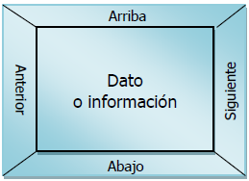
Nodo Ortogonal
Debe contener como mínimo 5 campos, uno para almacenar información y cuatro para almacenar la dirección de memoria de los otros nodos.
Métodos:
Crear
Recorrer matriz
Tamaño
Agregar
Esta vacío
Auto llenado

Slide 5

Implementación de Matriz Ortogonal

Slide 6
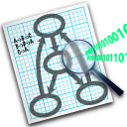
Introducción a graphviz
Graphviz es un programa de visualización gráfica de fuente abierta. La visualización de gráficos es una forma de representar información estructural como diagramas de redes y gráficos abstractos.
Tiene aplicaciones importantes en redes, bioinformática, ingeniería de software, diseño web y de bases de datos, aprendizaje automático y en interfaces visuales para otros dominios técnicos.

Slide 7
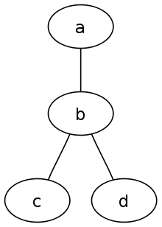
Lenguaje dot
Es la herramienta principal para dibujar estructuras jerárquicas o de capas dirigidas que puede ejecutarse como un programa desde la línea de comandos.
Se pueden dibujar figuras con nodos dirigidos mediante líneas o flechas Puede leer archivos de texto que contienen las descripciones de las figuras y crea imágenes que pueden ser almacenadas en archivos gráficos con diversos formatos como PNG, JPG, GIF, SVG, PDF, etc.

Slide 8
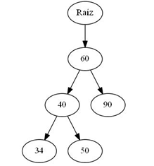
Ejemplo básico
Sintaxis del lenguaje DOT
Salida usando graphviz
digraph Figura {
Raíz -> 60;
60 -> 40;
60 -> 90;
40 -> 34;
40 -> 50;
}

Slide 9
Implementación de Graphviz con listas

Slide 10

¡Gracias!

